Slide 1
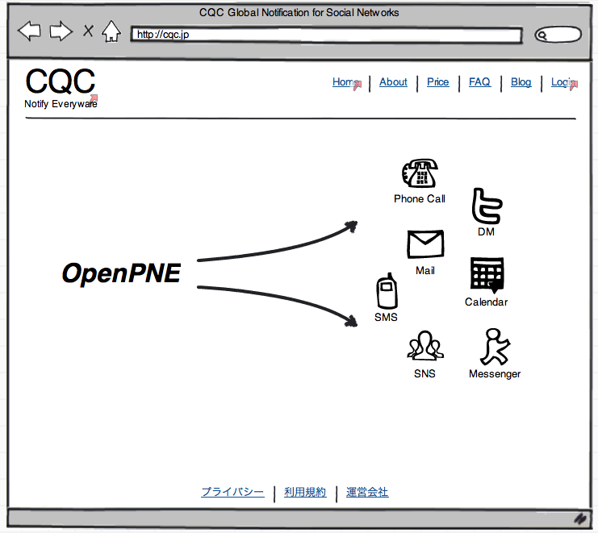
いろいろ通知サービス @tejima

Slide 2
サービスの目的
OpenPNEのアクションをいろいろなデバイスに通知したい

Slide 3
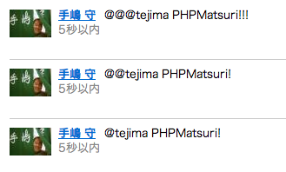
利用イメージ
@を増せばどんどん強烈なつぶやきになる

Slide 4
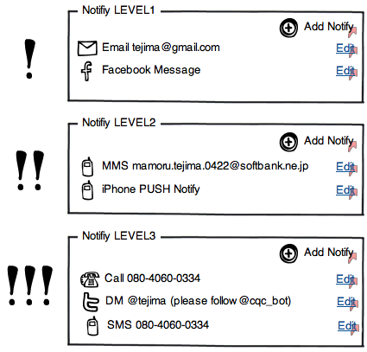
設定画面

Slide 5
SNS
Amazno SQS
CQC QUEUE
api.cqc.jp
Site
Settings
ID API SITE
1 31415 sns.openpne.jp
2 65358 op.jp
batch
process
synapse
RING
opIDCall
OpenPNE
E mail
Clickatell
SMS
MMS
UserSettings
member_config
BOX CAR
PUSH
User
User setting
Site Owner

Slide 6

OpenPNE3.6.0
SNSを構築するソフトウエア
symfony 1.4 + Doctrine
120/WEEK (13876 Ver3 Total)

Slide 7
サイトの構造
Service ＝
OpenPNE3.6.0
– Bundle plugins
+ opCQCPlugin
+ opSkinCQCPlugin

Slide 8
opCQCPlugin
本サイトの機能を実現する
・APIリクエスト処理
・ユーザーアクションコントロール
・キューのバッチ処理
opSkinCQCPlugin
CSS Image JavaScriptなどのデザインを表現

Slide 9
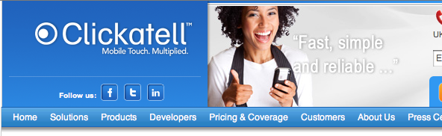
SMS
電話番号からSMSを送信する
Click A Tell APIを利用（@3円）
KDDIにSMSが送れないらしい

Slide 10

Amazon SQS
APIサーバのキューデータベースとして利用
※未実装

Slide 11
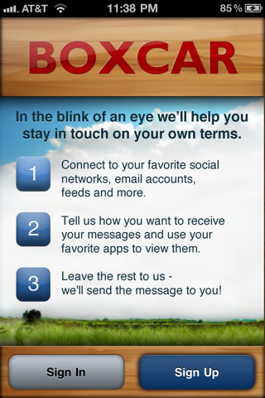
PUSH （iOS）
iPhone iPadにプッシュする
BOXCARを利用

Slide 12

Phone Call
電話を鳴らす。最終手段！
友人が作成したAPI（synaps）を使用

Slide 13
DEMO

Slide 14
SNS
Amazno SQS
CQC QUEUE
api.cqc.jp
Site
Settings
ID API SITE
1 31415 sns.openpne.jp
2 65358 op.jp
batch
process
synapse
RING
opIDCall
OpenPNE
E mail
Clickatell
SMS
MMS
UserSettings
member_config
BOX CAR
PUSH
User
User setting
Site Owner

Slide 15

ありがとうございました
[2k] => tejima

Slide 16
API FORMAT
CQC_API_KEY FROM MSG TYPE
31415926 tejima “@@mamoru よろ” D
31415926 tejima “@tejima よろ” A
31415926 tejima “@teji@op.jp よろ” T
CQC QUEUE FORMAT
JSON
{
“FROM": “mamoru@tejimaya.com",
”PRI": "3",
“TO”:”tejima@tejimaya.com”
”M": “@tejima aaaaaaaaaaa"
}
USER PRIORITY SETTING
MEMBER_ID KEY VALUE
CQC_PRIORITY
“P1”=>{"RING":"08040600334”
“P2”=>{"SMS":”0804034","PUSH":"1d47@pus.com”}
“P3”=>{"P_MAIL":”m.0422@softbank.ne.jp"}
SITEOWNER SETTING
CQC_API_KEY SITE
31415926 sns.openpne.jp
415932 sns.pne.jp
897932 inner.teji.com
31415926 sns.openpne.jp

